Slide 1

Bienvenue au
GROUPE MEDIA CONTACT
☻05 /07 /2021

Slide 2

RAPPORT CODIR S21
DIRECTION DES SYSTEMES D’INFORMATION

Slide 3


SOMMAIRE
TACHES REALISEES AU COURS DE LA SEMAINE REALISEE
SUPPORT IT DANS LES FILIALE LES FILIALE
SUIVI REALISATION PA

Slide 4

I. TACHES REALISEES AU COURS DE LA SEMAINE

Slide 5
Mise en place de l’Architecture segmentée (FAIT). Phase II encours (télétravail / interco Filiale / Mise en place d’une zone démilitarisée)
Suivi liaison de backup SBIN (en attente de l’implémentation);
Support dans le cadre de l’installation de l’outil Omni plus (en cours)
WhatsApp Moov (Correction des dysfonctionnements)
IVR de reception développé (En attente de mise en production)
Mise a jour des Plateformes production (en attente du support);
Implementation de la fonctionnalité Survey (En cours)
Accompagnement de l’IT dans les Filiale;

Slide 6
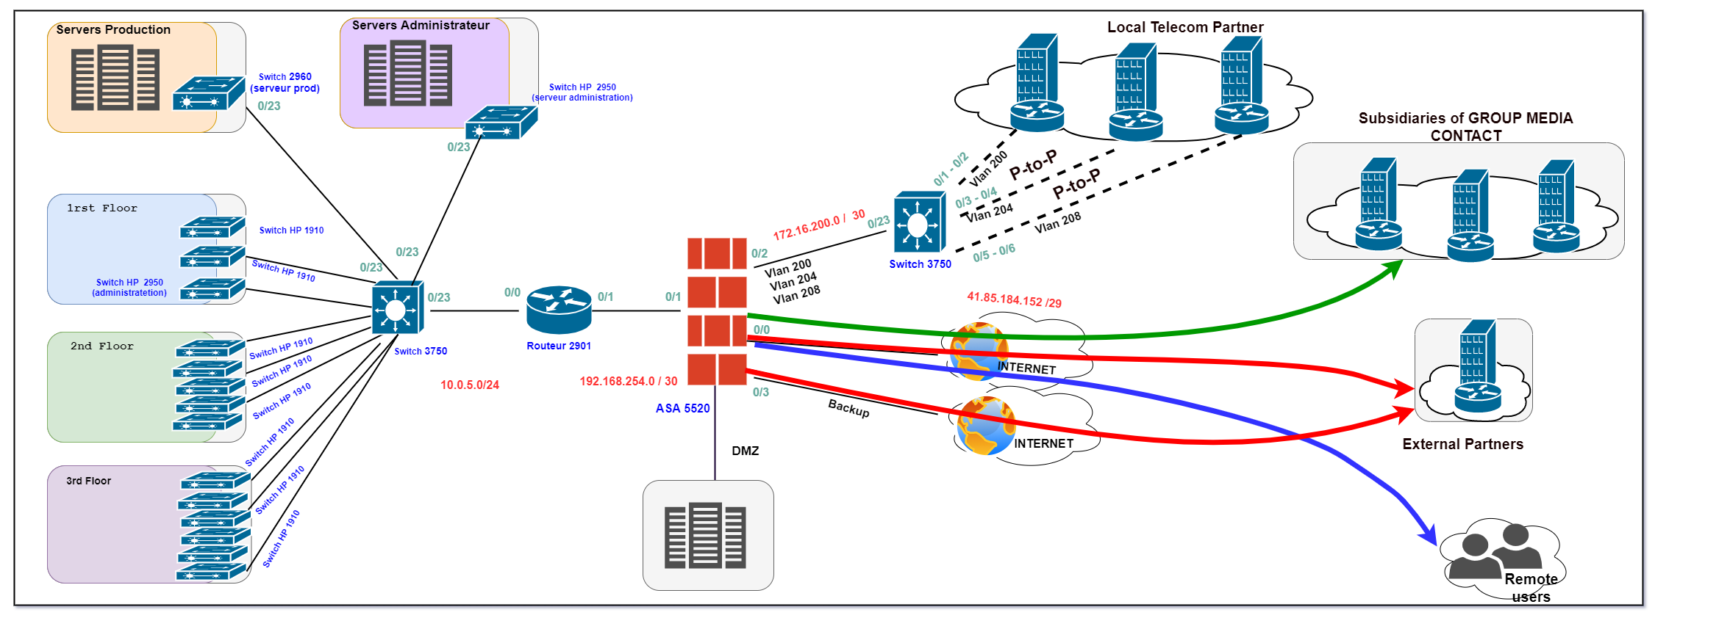

Slide 7
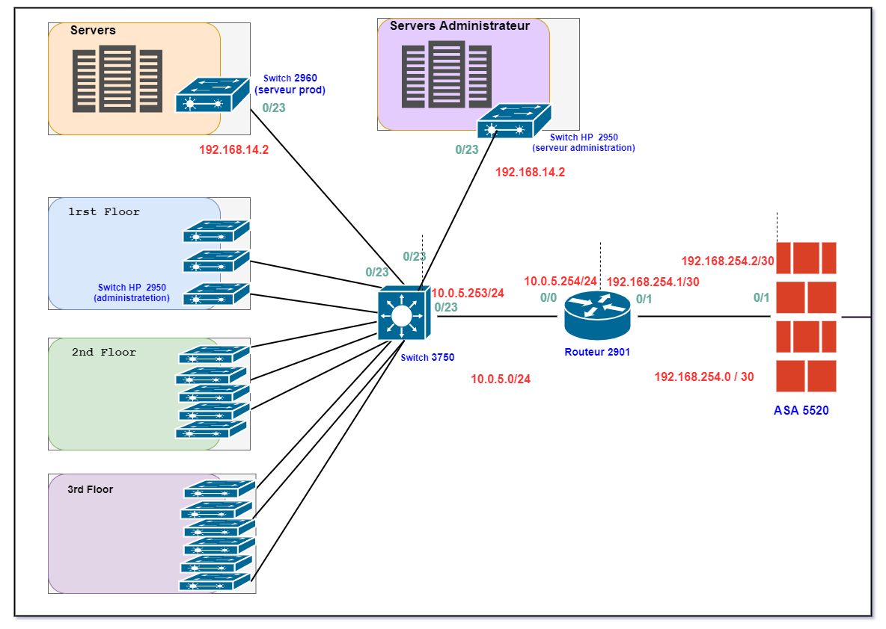

Slide 8
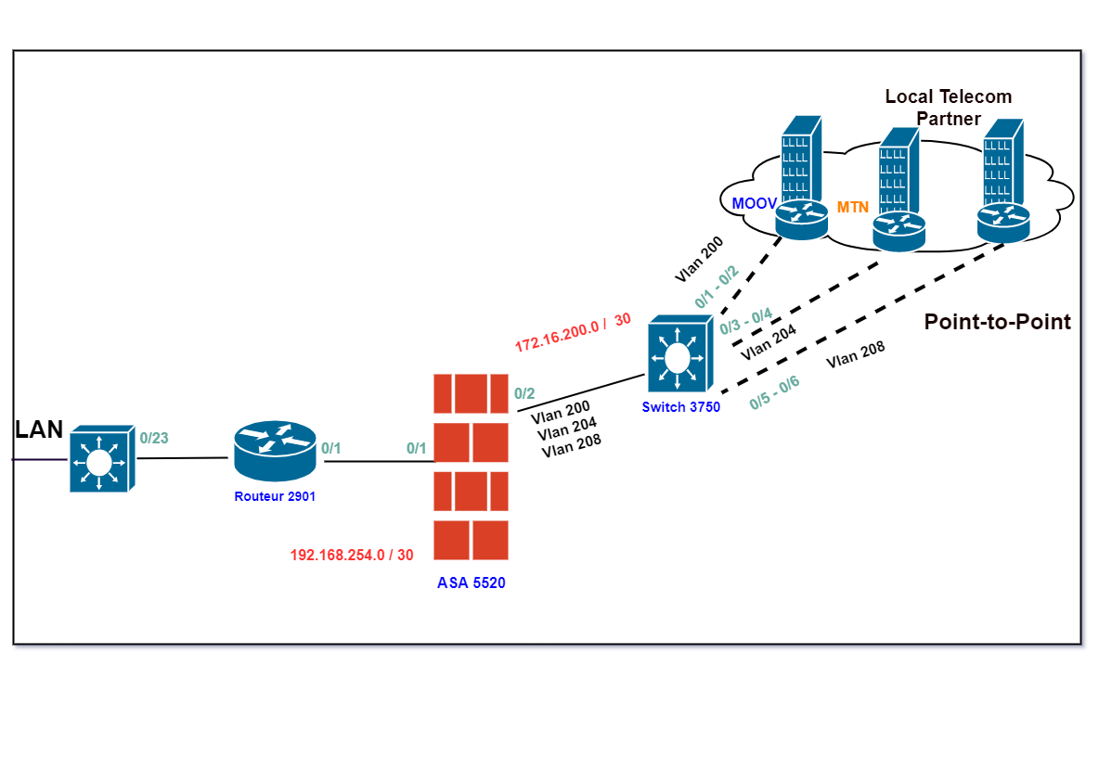

Slide 9
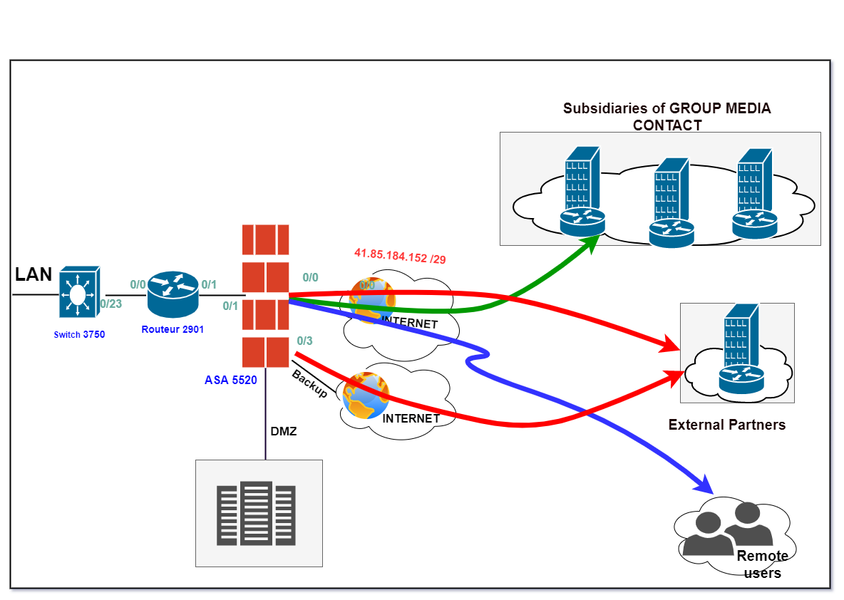

Slide 10
II. SUPPORT IT DANS LES FILIALES

Slide 11
Suivi des tickets techniques dans les filiales
TICKET EN INSTANCES DANS LES FILIALES
MCC AM
 | MISE A JOUR IVR | En cours
MC GUINEE BISEAU | MODIFIER L’INTERCO TELECOMS | En attente de la disponibilité de l’équipe IT pour programmer
AEJ | MISE A JOUR LICENCE | En attente du retour du support
CI | TEST AEJ | Mise en place Pré-requis en cours

Slide 12
III. SUIVI REALISATION PA

Slide 13
LES ACTIONS A MENER EN Q2
TACHES | Actions | Commentaire
Finalisé les actions en attente au Q1 | Mise en production d’un CRM Omnicanal | FAIT
 | Assuré la sécurité du SI | FAIT
Assuré la montée en compétence sur l’Outils Omni+ | Equipe IT | EN CONTINUE
Veuillera la sécurité du SI | Suivi de la politique SI | EN CONTINUE
 | Audit du SI

